Slide 1
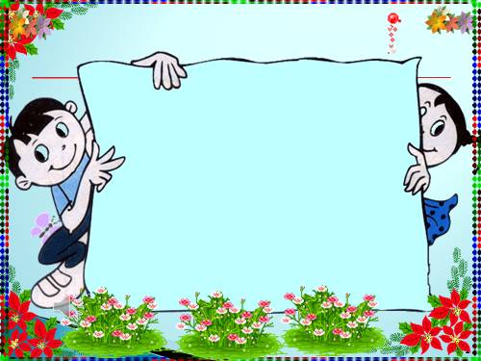
CHÀO CÁC EM HỌC SINH ĐẾN VỚI TIẾT HỌC
MĨ THUẬT LỚP 2

Slide 2

Kiểm tra đồ dùng học tập

Slide 3
KHỞI ĐỘNG

Slide 4

MĨ THUẬT
CHỦ ĐỀ 3: GIA ĐÌNH NHỎ
BÀI 1: CON MÈO TINH NGHỊCH

Slide 5
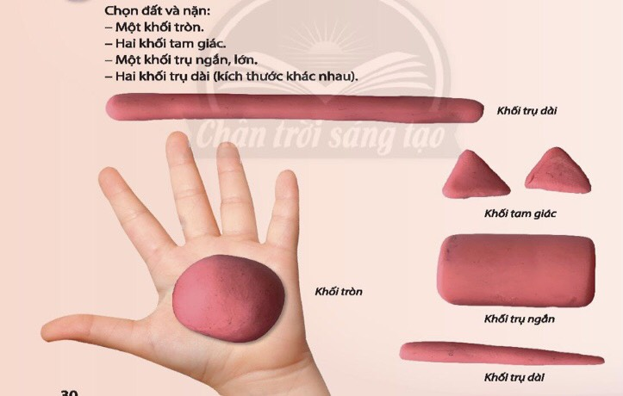
KHÁM PHÁ
- Kể tên các khối cơ bản mà em đã học?
- Nêu cách nặn các khối cơ bản?

Slide 6
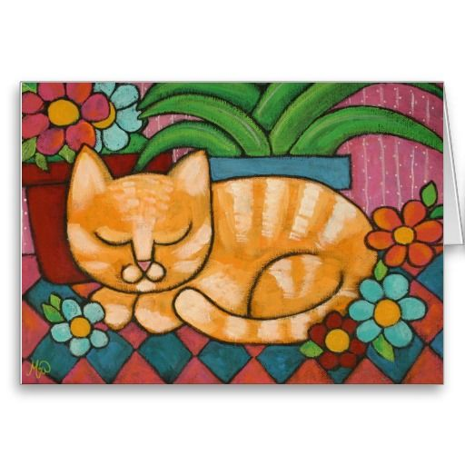
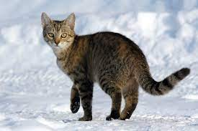


1 SỐ HÌNH ẢNH CON MÈO

Slide 7
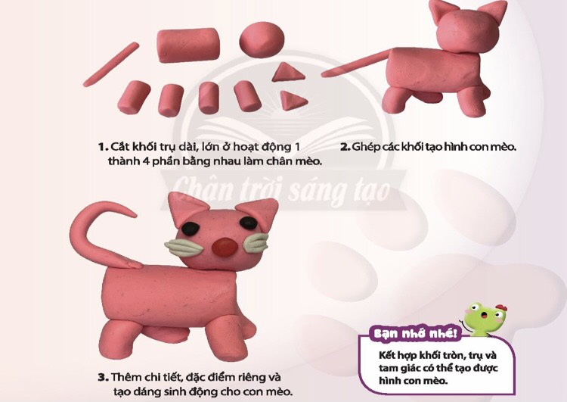
CÁCH NẶN CON MÈO TỪ HÌNH KHỐI
Nêu các bước để nặn con mèo?

Slide 8
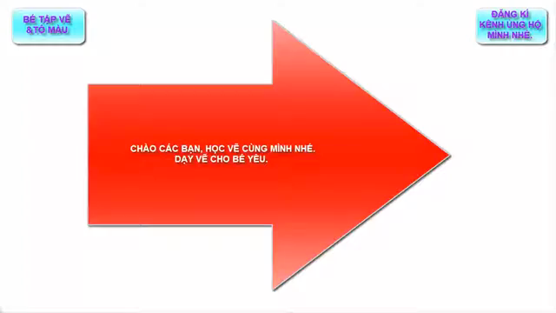
HƯỚNG DẪN NẶN CON MÈO

Slide 9
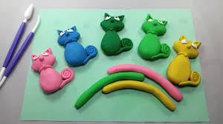
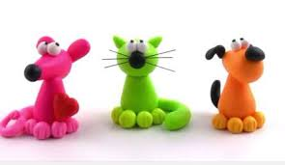
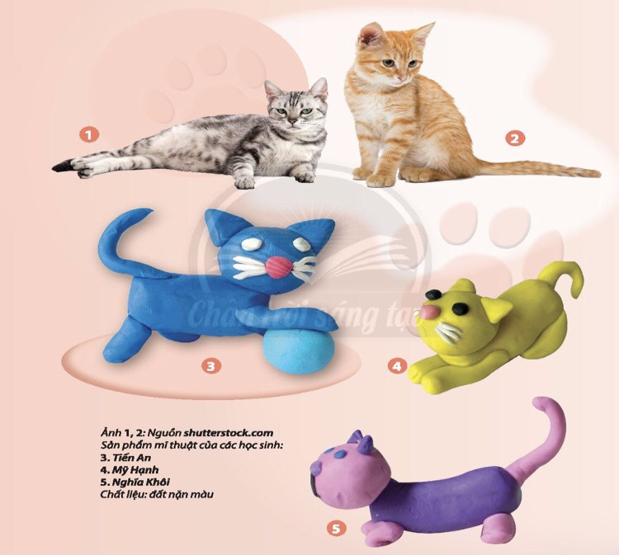
BÀI THAM KHẢO

Slide 10

THỰC HÀNH
- Nặn con mèo theo ý thích
- Sử dụng đất nặn.

Slide 11
TRƯNG BÀY SẢN PHẨM VÀ CHIA SẺ
Nêu cảm nhận của em về sản phẩm em yêu thích.
Các khối để tạo hình con mèo
Cách tạo đặc điểm riêng của con mèo
Chia sẻ về các hoạt động của con mèo.

Slide 12
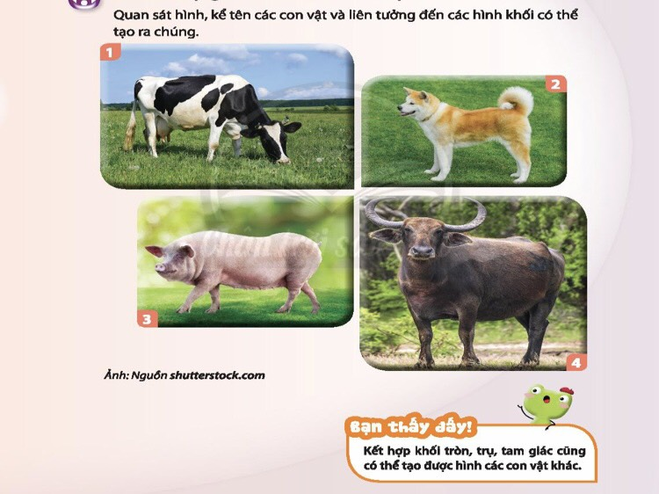
*VẬN DỤNG VÀ PHÁT TRIỂN
TÌM HIỂU DẠNG HÌNH KHỐI CỦA CÁC CON VẬT

Slide 13
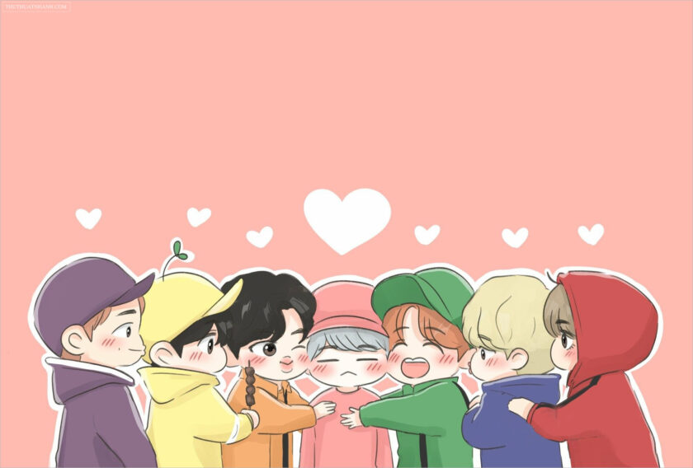
* DẶN DÒ

Slide 14

BÀI HỌC ĐẾN ĐÂY LÀ KẾT THÚC
Chúc các em một ngày vui.

